Slide 1

Rangkaian Kombinatorial
Aziz Maulana (200511084) A4
TEKNIK INFORMATIKA

Slide 2
GERBANG LOGIKA
Gerbang logika adalah suatu entitas dalam elektronika dan matematika Boolean yang mengubah satu atau beberapa masukan logik menjadi sebuah sinyal keluaran logik. Gerbang logika terutama diimplementasikan secara elektronis menggunakan diode atau transistor, akan tetapi dapat pula dibangun menggunakan susunan komponen-komponen yang memanfaatkan sifat-sifat elektromagnetik (relay), cairan, optik dan bahkan mekanik.

Slide 3


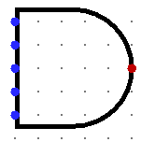
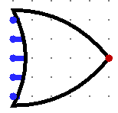
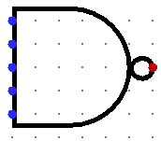
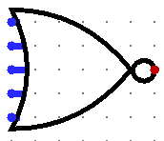
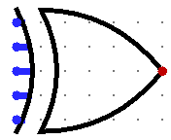
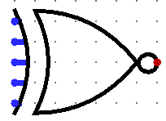


Gerbang logika & Saklar & Lampu
NOT GATE
BUFFER
AND GATE
OR GATE
NAND GATE
NOR GATE
XOR GATE
XNOR GATE
SWITCH
LAMP

Slide 4
TABEL I/O

Slide 5
KMAP
Eliminasikan
(T4 ~T3 ~T2 ~T1 T0)+(T4 ~T3 ~T2 T1 T0)
(T4 ~T3 ~T2 T0)
(T4 ~T3 ~T2 T1 T0)+(T4 ~T3 T2 T1 T0)
(T4 ~T3 T1 T0)
Exspresikan
(T4 ~T3 ~T2 T0) + (T4 ~T3 T1 T0)

Slide 6
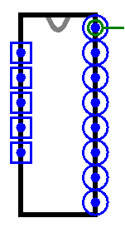
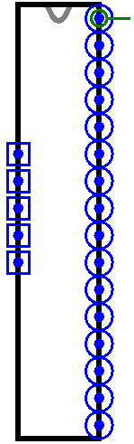
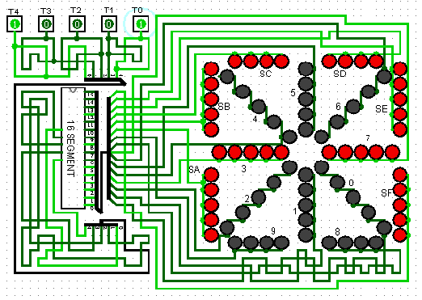
CIRCUIT
8 SEGMENT 16 SEGMENT
S0-S7
S8-SF
S0-SF
16-SEGMENT

Slide 7
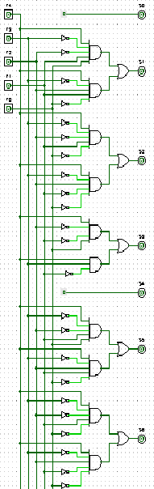

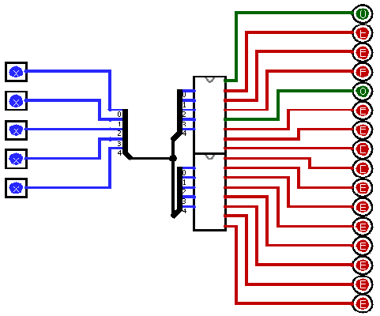
CIRCUIT 8SEGMENT & 16SEGMENT
CIRCUIT 1 S0-S7
CIRCUIT 2 S8-SF
PENGGABUNGAN
KE 2 CIRCUIT 8 SEGMENT
MENJADI 16 SEGMENT

Slide 8
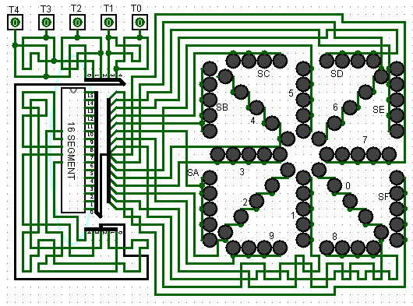
BENTUK RANGKAIAN KOMBINATORIAL
T2
T3
T1
T4
T0
Rangkaian 16-segment dari S0-SF, memiliki 68 led menggunakan 5 saklar berfungsi untuk ON/OFF pemutus/penghubung jalur.

